Slide 1

ログイン方法（疑似ログイン）
www.hirose.com
chemical.hirose.com
新ヒロセWEB
新環境証明書WEB
ボタン押下で証明書web認証用バッシュコードを生成
login処理
環境証明書webへログイン
①
認証
新ヒロセWEBのlogin用apiをコール
ログインメールアドレス | 名前 | 証明書web認証用ハッシュコード
kitabayashi@mail.com | 北林 貴臣 | 3xXadsdewqfUI633sjcww
https://zzzzz.com/api/3xXadsdewqfUI633sjcww
https://xxxxx.com/login/3xXadsdewqfUI633sjcww
証明書web認証用バッシュコードを渡す
②
ログインしているユーザID
api処理
③
成功した場合、戻り値にメールアドレス、名前、（代理店名？）を取得
メールアドレス、名前、（代理店名？）をJSONで返却
証明書web認証用ハッシュコードは削除？
ID | email | name | 証明書web認証用ハッシュコード | 登録日時
1 | kitabayashi@mail.com | 北林 貴臣 | 3xXadsdewqfUI633sjcww | 2026-04-03 16:38:12
IDに該当するユーザ情報
ユーザーマスタ（ログイン）にユーザーを作成して、ログイン状態にする
・ID、操作ログのみ保管頂く
・必要な場合、APIをたたいてメアドなどを提供
フロントからかバックエンドからのリクエストからになるか、アーキテクチャが決まったらArcStageさんへご連絡いただく
トップ
申請
確認
完了

Slide 2
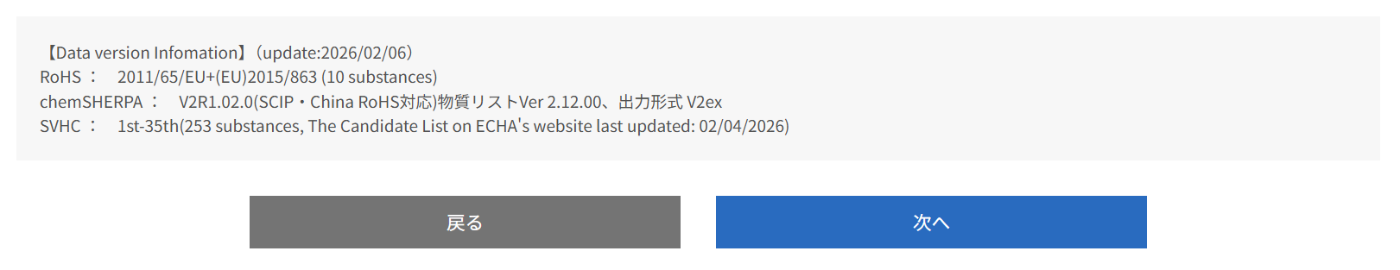
AWS環境
必要な環境についてHRSにご要望いただく
VMの数（検証環境など）
環境構築の時期感、6月環境構築、7月中旬～テスト、8月連携テストなど
多言語について
・懸念点：トップページのお知らせが長い →日本語と英語を2カラムで表示 or お知らせ欄だけ日英で切り替え可能としていただく
申請画面の下の説明文（バージョン情報）→更新頻度が度々ある。（時限管理は不要）
上記以外は日英併記でOK

Slide 3
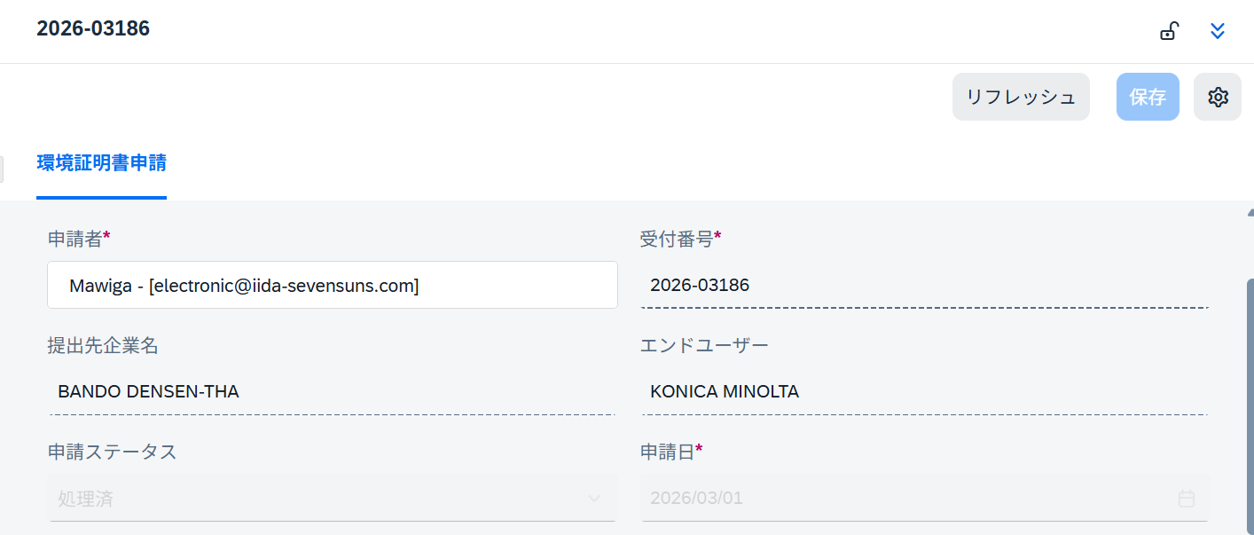
AWS環境
管理画面
CSVファイルでDL出来るカラムが増える（申請している証明書の種類）
申請後に申請した内容をCSVでDL可能

Slide 4
AWS環境
通知メール
申請者に資料が出来上がったら通知メールを送る
└メール送信時にIDでAPIからメールアドレスを取得する必要あり
送信元のメールアドレスが必要
メールサーバも必要→@hirose-gl.com のSMTPサーバを使用する予定

